Slide 1

Název školy: ZŠ Varnsdorf, Edisonova 2821, okres Děčín, příspěvková organizace
Člověk a jeho svět, Prvouka, Dopravní prostředky
Autor: Mgr. Vendula Janešová
Název materiálu: VY_52_INOVACE_06/I.SADA
Anotace: Prezentace je určena pro žáky 1. ročníku, slouží k výkladu látky Dopravní prostředky
Období: září-prosinec 2011

Slide 2
Dopravní prostředky

Slide 3


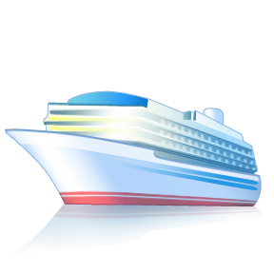
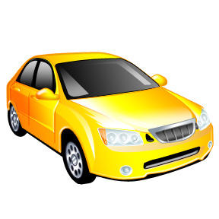

Co patří mezi dopravní prostředky?

Slide 4


Co patří mezi dopravní prostředky?

Slide 5
Kde (po čem) se pohybují?
silnice
koleje
voda
vzduch

Slide 6
Vylušti tajenku
(vypisuj písmena jen u pravdivých vět)
ANO | NE
O | K
V | S
Í | D
L | V
A | C
T | H
K | A
Pes je dopravní prostředek.
Auto jezdí po silnici.
Traktor má křídla.
Letadlo létá ve vzduchu.
Vlak jezdí po kolejích.
Kolo není dopravní prostředek.
Loď pluje na vodě.

Slide 7
Použitá literatura:
Všechny obrázky použity z www.microsoft.office.com
Citace 4.9.2011
Mülhauserová, H., Svobodová, J. Prvouka 1 pro 1. ročník základní školy, Brno: Nová škola, 2010. ISBN 978-80-7289-007-1

